Slide 1
Подгонка полиномиальной кривой
Милёхин Александр НПМмд-02-21

Slide 2
Цель работы
Ознакомиться с некоторыми операциями в среде Octave для решения таких задач, как подгонка полиномиальной кривой, матричных преобразований, вращений, отражений и дилатаций.

Slide 3
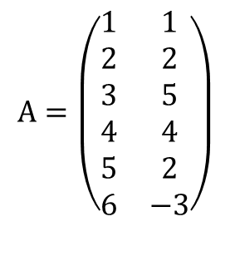
Подгонка полиномиальной кривой
В статистике часто рассматривается проблема подгонки прямой линии к набору данных. Решим более общую проблему подгонки полинома к множеству точек. Пусть имеется матрица А:
$$A=\left(\begin{matrix}1 & 1 \\ 2 & 2 \\ 3 & 5 \\ 4 & 4 \\ 5 & 2 \\ 6 & −3\end{matrix}\right)$$
В матрице заданы значения 𝑥 в столбце 1 и значения 𝑦 в столбце 2.

Slide 4
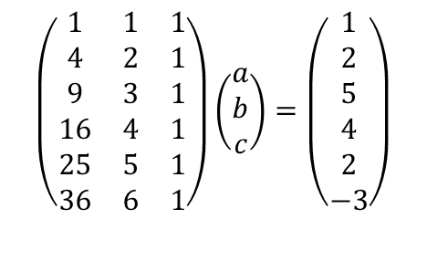
Подгонка полиномиальной кривой
Построим уравнение вида 𝑦 = 𝑎𝑥² + 𝑏𝑥 + 𝑐. Подставив значения матрицы А, получаем следующую систему линейных уравнений.
$$\left(\begin{matrix}1 & 1 & 1 \\ 4 & 2 & 1 \\ 9 & 3 & 1 \\ 16 & 4 & 1 \\ 25 & 5 & 1 \\ 36 & 6 & 1\end{matrix}\right)\left(\begin{matrix}a \\ b \\ c\end{matrix}\right)=\left(\begin{matrix}1 \\ 2 \\ 5 \\ 4 \\ 2 \\ −3\end{matrix}\right)$$
Обратим внимание на форму матрицы коэффициентов 𝐴. Третий столбец – все единицы, второй столбец – значения 𝑥, а первый столбец – квадрат значений 𝑥. Правый вектор – это значения 𝑦.

Slide 5
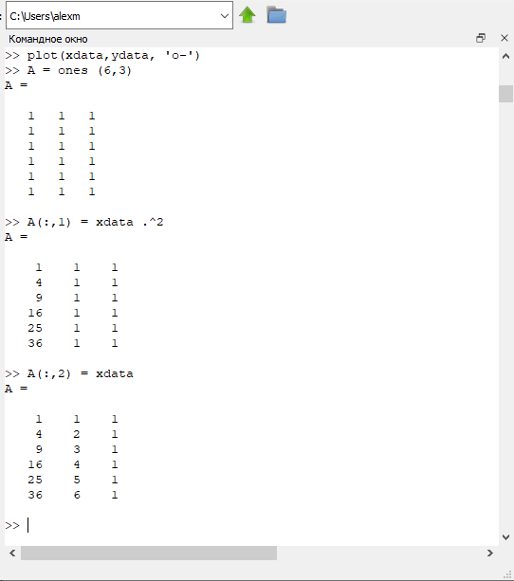
Подгонка полиномиальной кривой
Есть несколько способов построить матрицу коэффициентов в Octave. Один из подходов: использовать команду ones для создания матрицы единиц, а затем перезаписать 1-й и 2-й столбцы необходимыми данными. Результат показан на Fig.
Figure 1: Система линейных уравнений
Решение по методу наименьших квадратов получается из решения уравнения 𝐴^{𝑇}𝐴𝑏 = 𝐴^{𝑇}𝑏, где 𝑏 – вектор коэффициентов полинома.

Slide 6
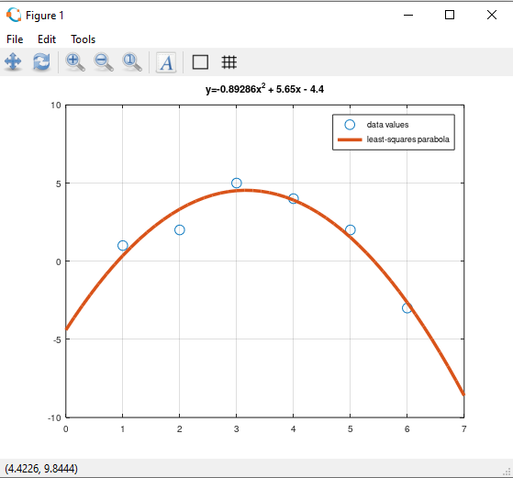
Подгонка полиномиальной кривой
Решим задачу методом Гаусса. После чего построим соответствующий график параболы (Fig. 2).
Figure 2: График параболы

Slide 7
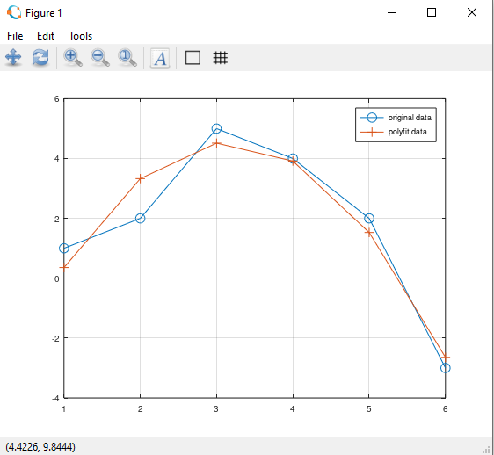
Подгонка полиномиальной кривой
Процесс подгонки может быть автоматизирован встроенными функциями Octave. Для этого мы можем использовать встроенную функцию для подгонки полинома polyfit. После чего рассчитаем значения в точках и построим исходные данные.
Figure 3: Граф исходных и подгоночных данных

Slide 8
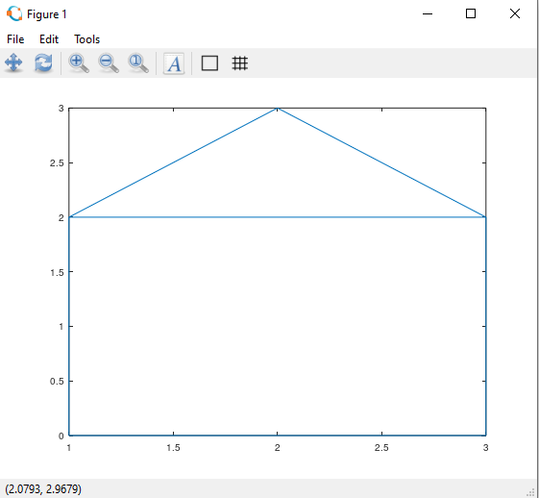
Матричные преобразования
Существует несколько способов представления изображения в виде матрицы. Один из них состоит в том, чтобы перечислить последовательно соединенные вершины, чтобы получить ребра простого графа. В качестве примера, закодируем граф-домик. Эффективный метод закодирования состоит в выборе пути, проходящем по каждому ребру ровно один раз (цикл Эйлера).
Figure 4: Полученный граф

Slide 9
Вращение
Вращения могут быть получены с использованием умножения на специальную матрицу. Вращение точки (𝑥, 𝑦)
относительно начала координат определяется как
𝑅 ( ^{𝑥} ) ,
𝑦
где
_{𝑅 = (} 𝑐𝑜𝑠(𝜃) −𝑠𝑖𝑛(𝜃) _{) ,}
𝑠𝑖𝑛(𝜃) 𝑐𝑜𝑠(𝜃)
𝜃 - угол поворота (измеренный против часовой стрелки).

Slide 10
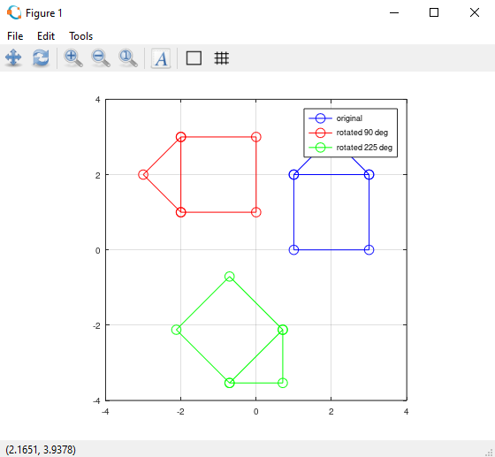
Вращение
Теперь, чтобы произвести повороты матрицы данных A, нам нужно вычислить произведение матриц 𝑅A. Повернём граф дома на 90∘ и 225∘. Вначале переведём угол в радианы. Результаты показаны на скриншоте ниже.
Figure 5: Реализация и результаты вращения

Slide 11
Отражение
Если 𝑙 – прямая, проходящая через начало координат, то отражение точки (𝑥, 𝑦) относительно прямой 𝑙 определяется как
𝑅 ( ^{𝑥} ) ,
𝑦
где
_{𝑅 = (} 𝑐𝑜𝑠(2𝜃) 𝑠𝑖𝑛(2𝜃)
) ,
𝑠𝑖𝑛(2𝜃) −𝑐𝑜𝑠(2𝜃)
𝜃 - угол между прямой 𝑙 и осью абсцисс (измеренный против часовой стрелки).

Slide 12
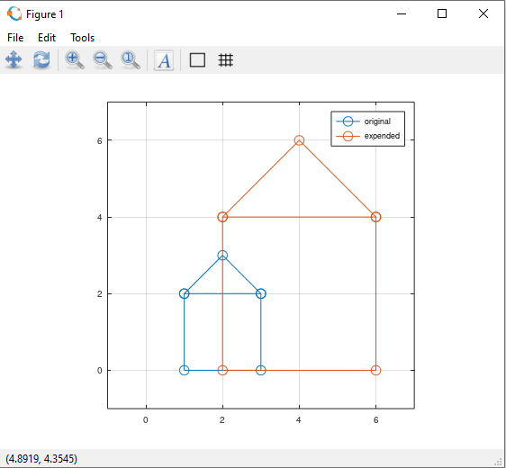
Дилатация
Дилатация (расширение/сжатие) может выполняться умножением матриц. Если T - матрица со значениями k на главной диагонали, то матричное произведение 𝑇 A — преобразование дилатации A с коэффициентом 𝑘.
Увеличим граф дома в 2 раза.
Figure 6: Результат увеличения

Slide 13
Результат лабораторной работы
Я ознакомился с некоторыми операциями в среде Octave для решения таких задач, как подгонка полиномиальной кривой, матричных преобразований, вращений, отражений и дилатаций.

Slide 14
Спасибо за внимание

